Slide 1
Nataly Rashell García Santos
Curso: Computación sábados.

Slide 2
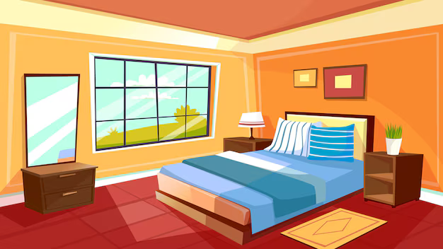
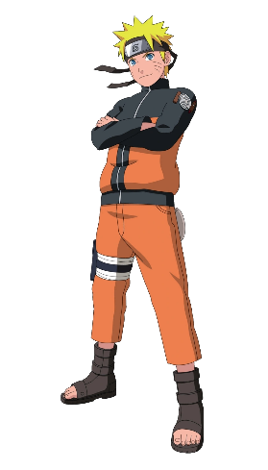
Tengo hambre
Iré a comer

